Slide 1
Вашему вниманию представляется ассортимент и фотографии нашей продукции.
Компания Вегетерра приветствует вас
Овощи
Картофель Египетский
Капуста белокочанная Капуста пекинская
Лук
Свекла
Редис
Морковь Кабачки Перец зеленый Перец красный Томаты розовые
Томаты черри
Томаты сливка
Фрукты
Апельсин
Лимон
Нектарин
Персик Плоский персик
Манго
Киви Дыня темная Дыня светлая Арбуз
Яблоки
Клубника Черешня
Авокадо

Slide 2
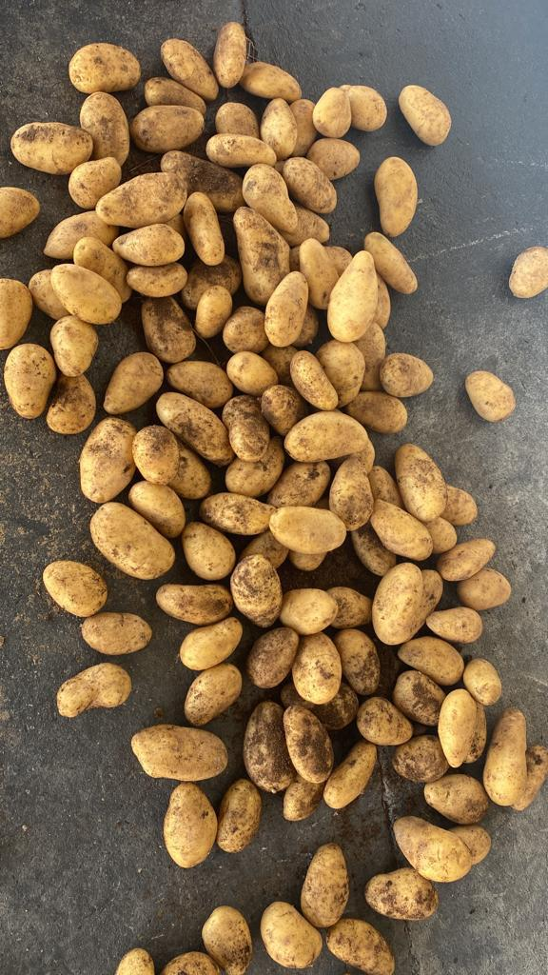
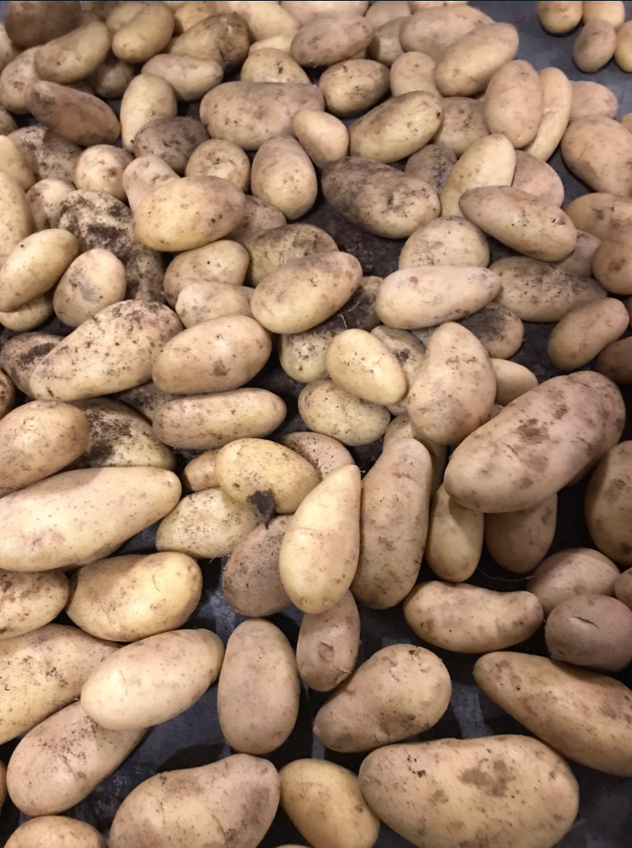
Картофель Египетский

Slide 3
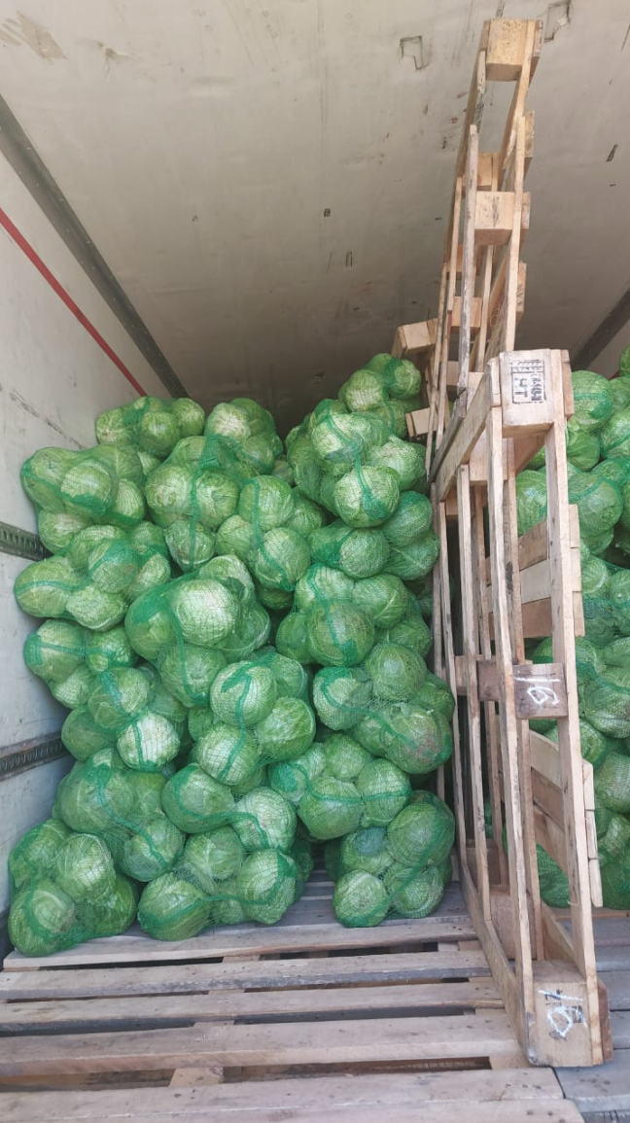
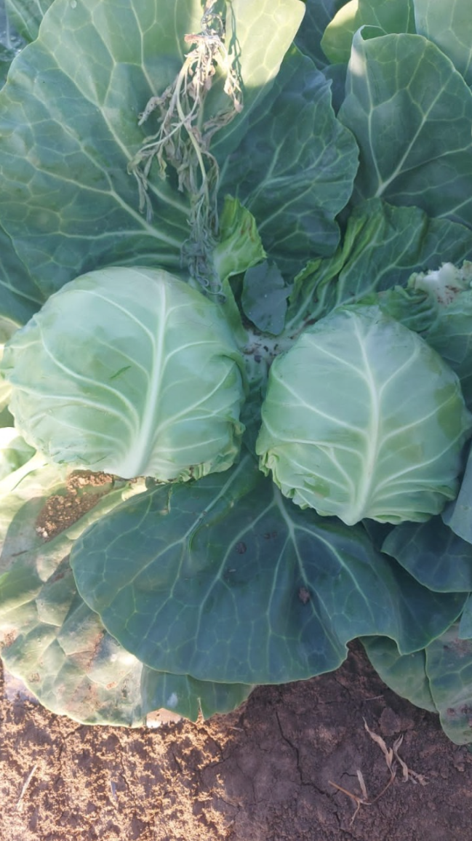
Капуста белокочанная

Slide 4
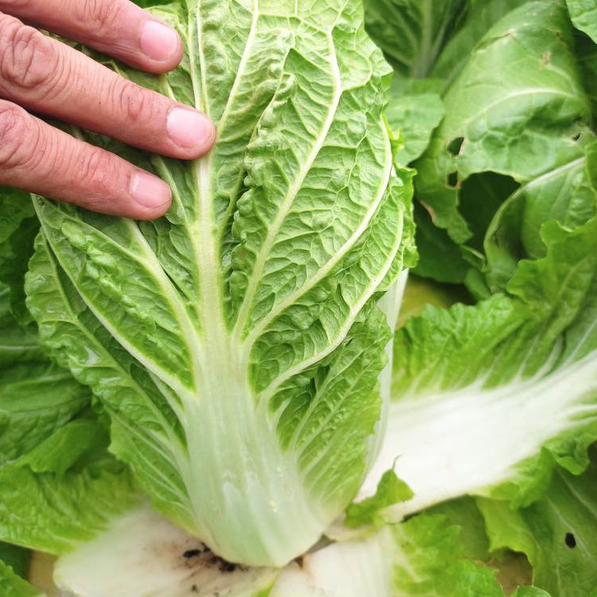
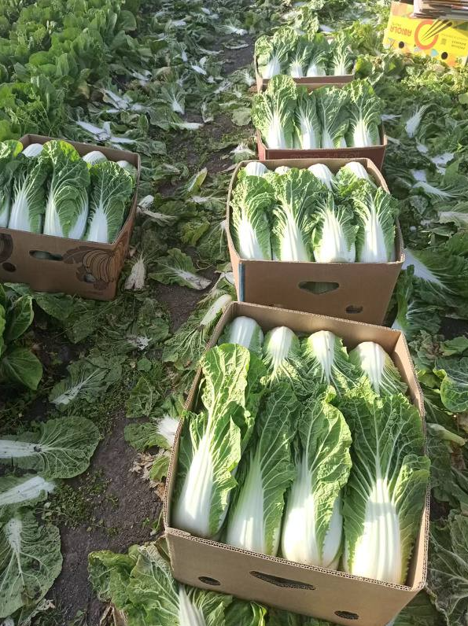
Капуста пекинская

Slide 5
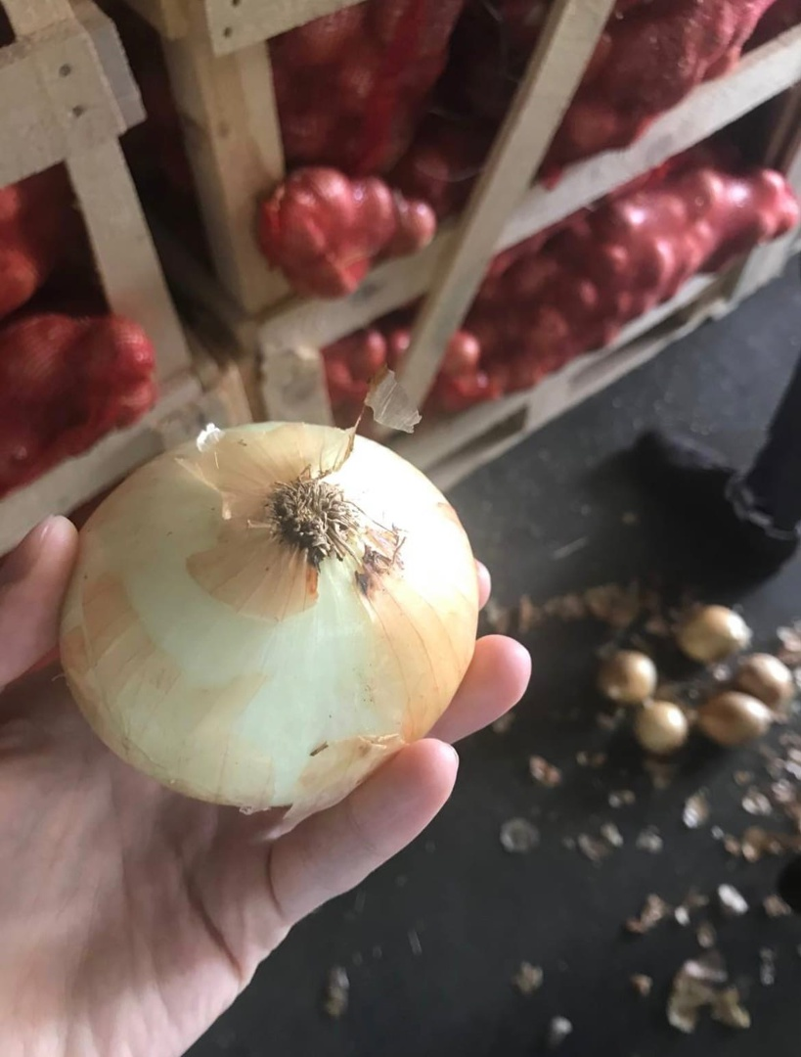
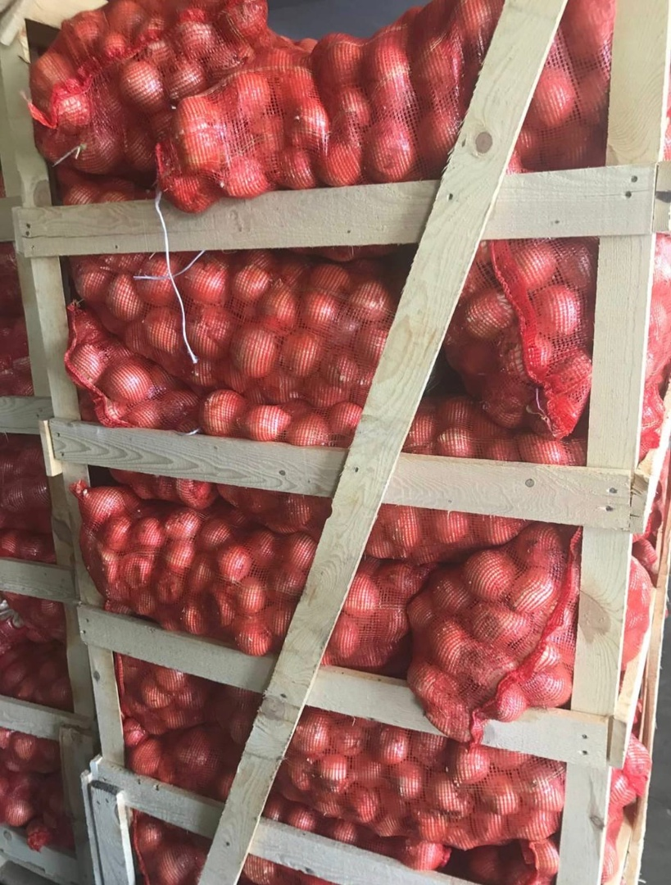
Лук

Slide 6
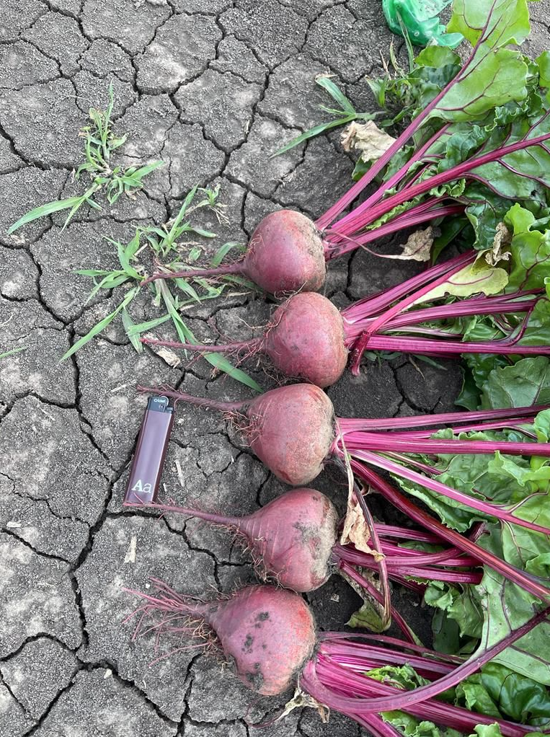
Свекла

Slide 7
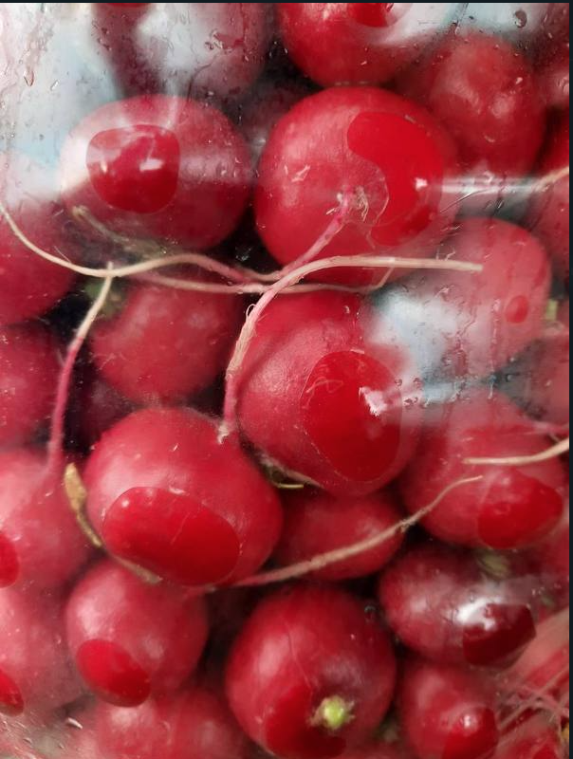
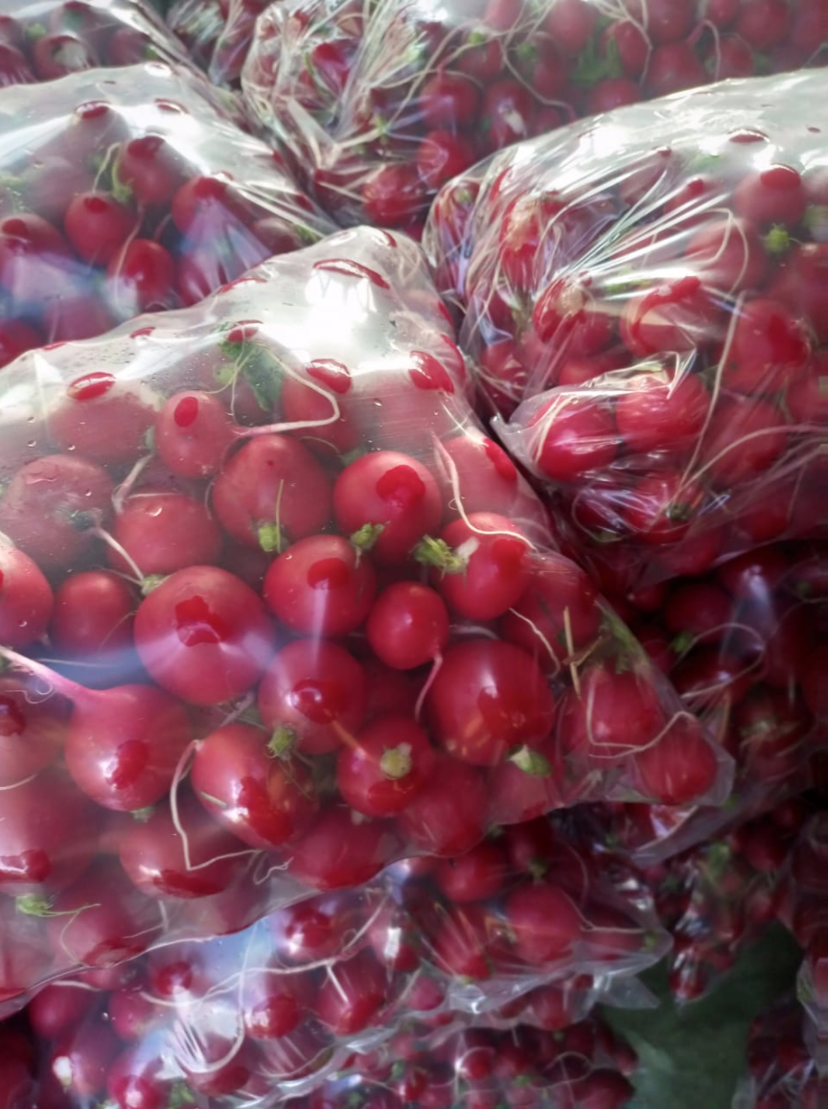
Редис

Slide 8
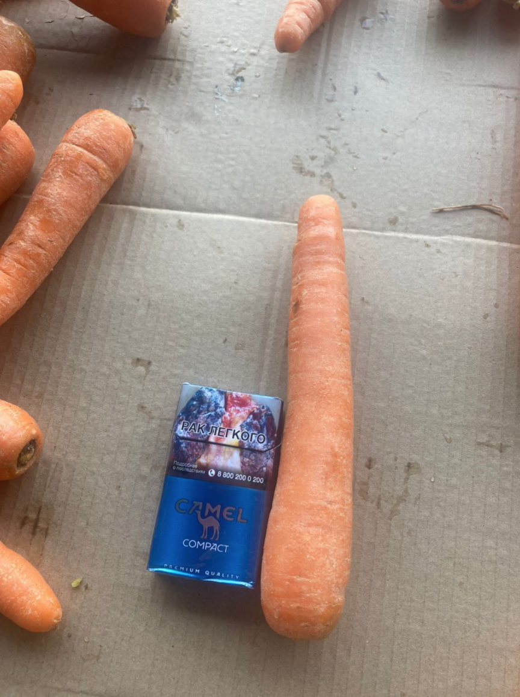
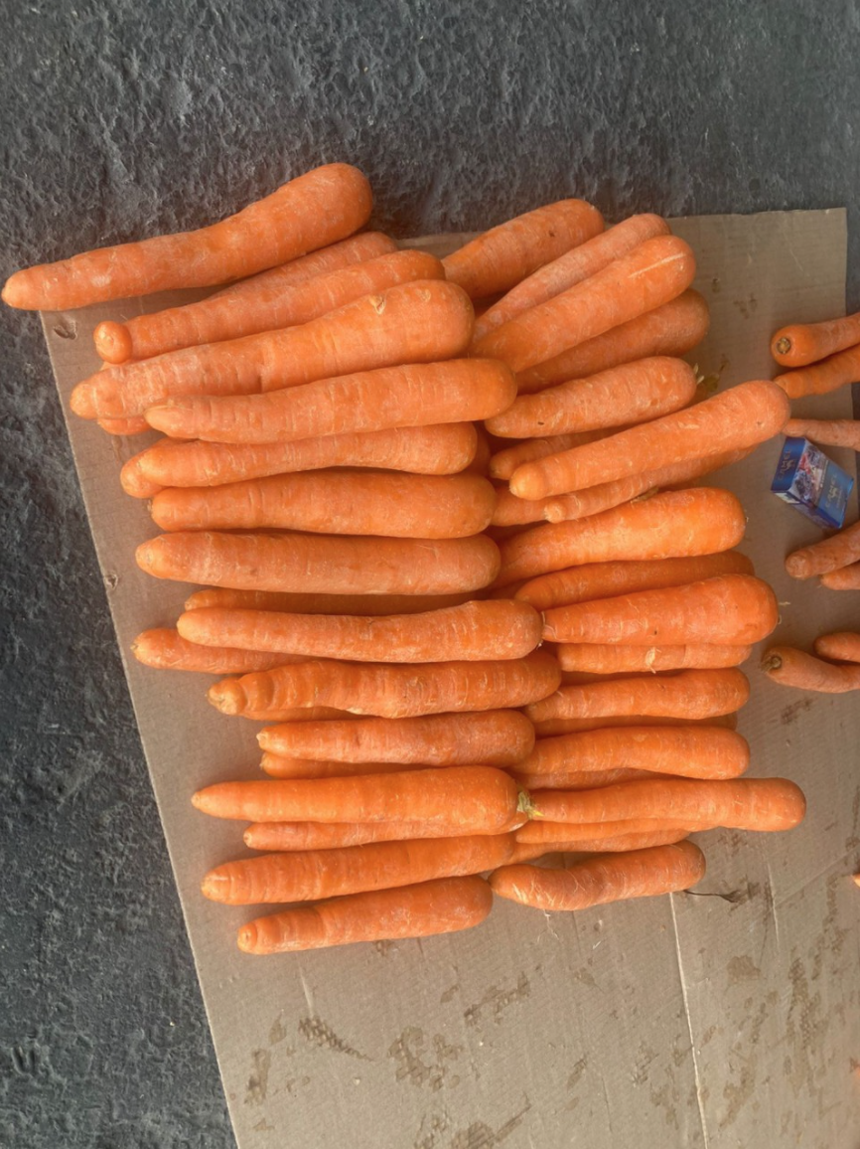
Морковь мытая 1 сорт

Slide 9
Кабачки

Slide 10
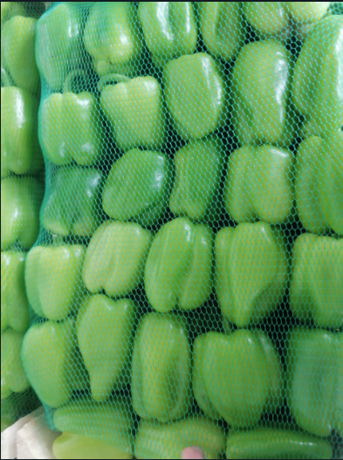
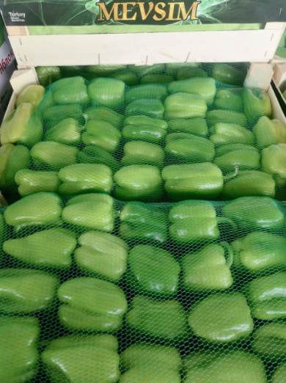
Перец зеленый

Slide 11
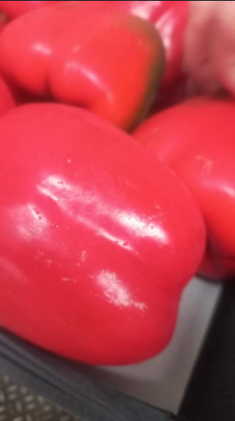
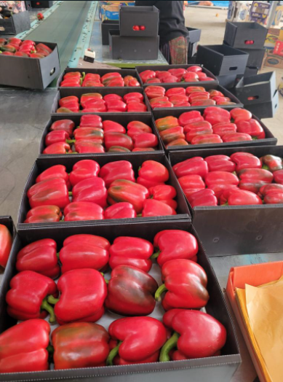
Перец красный

Slide 12
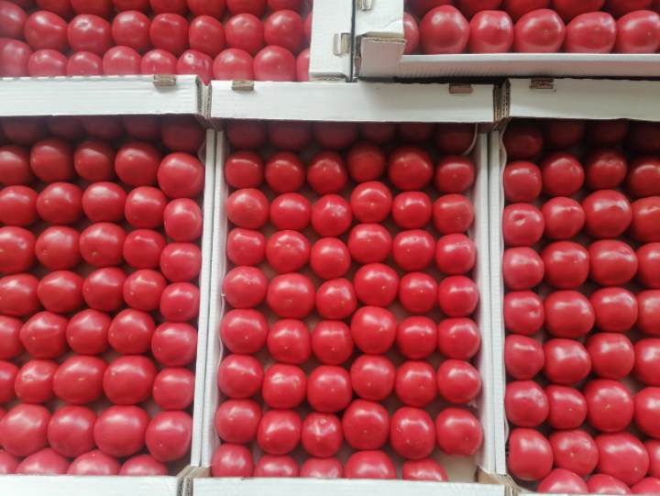
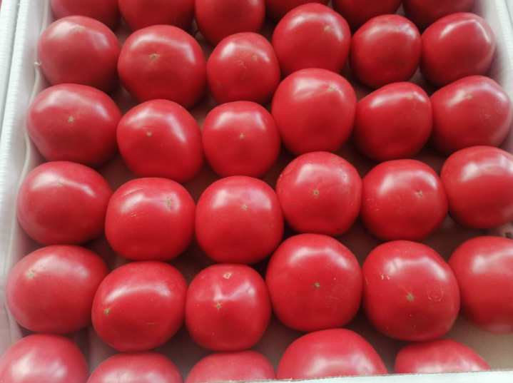
Томаты розовые

Slide 13
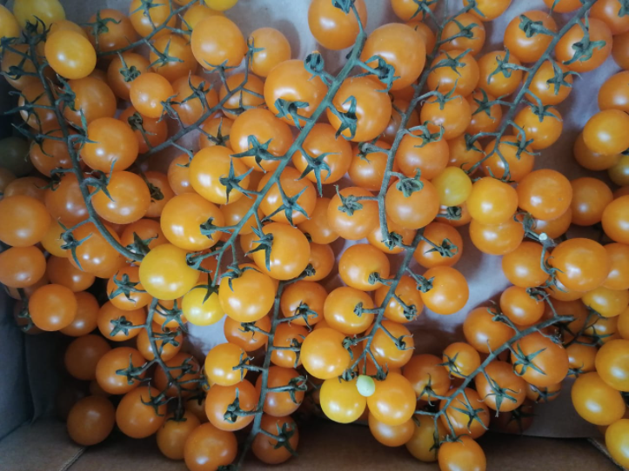
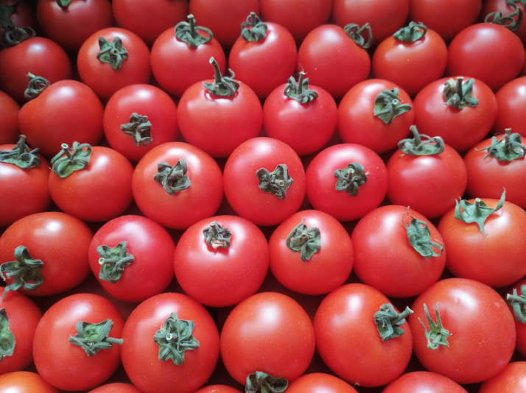
Томаты черри

Slide 14
Томаты сливка

Slide 15
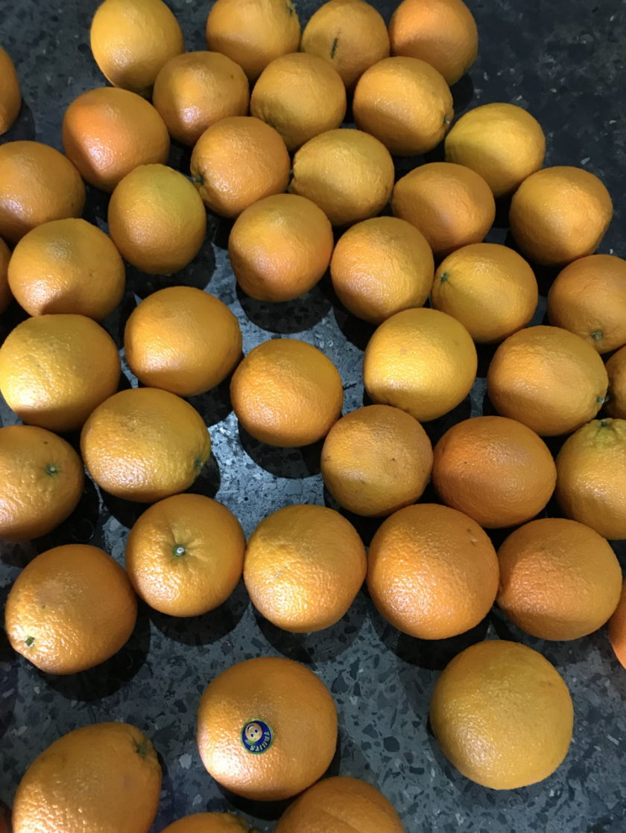
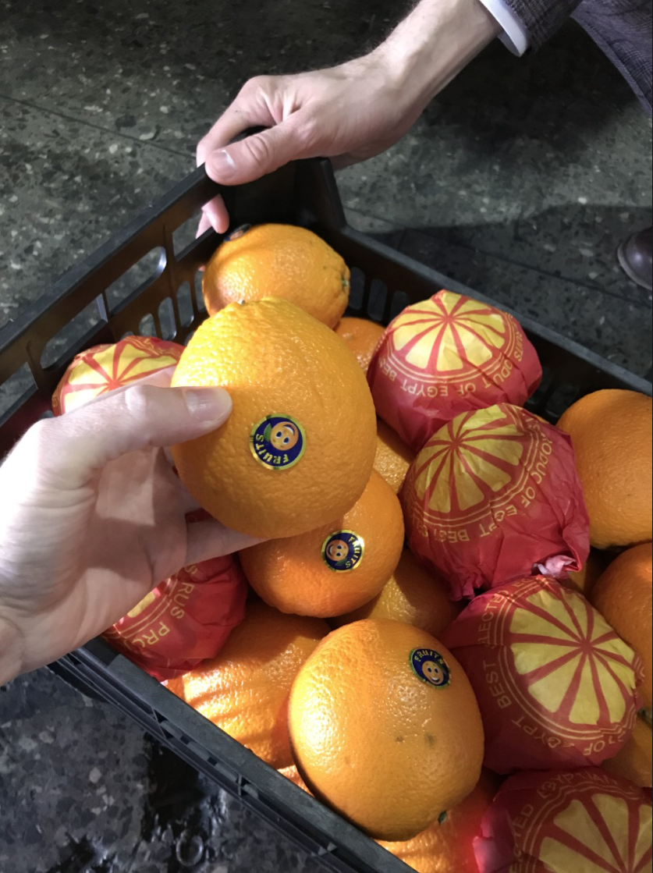
Апельсин

Slide 16
Лимон

Slide 17
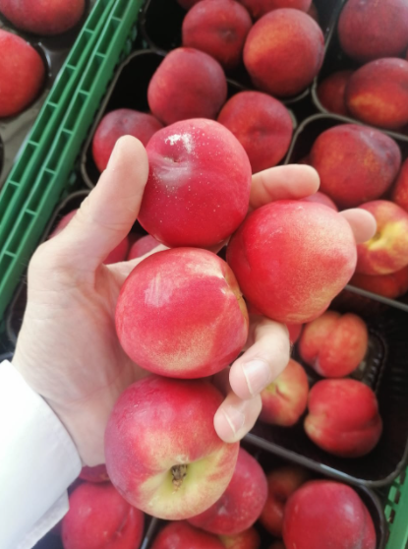
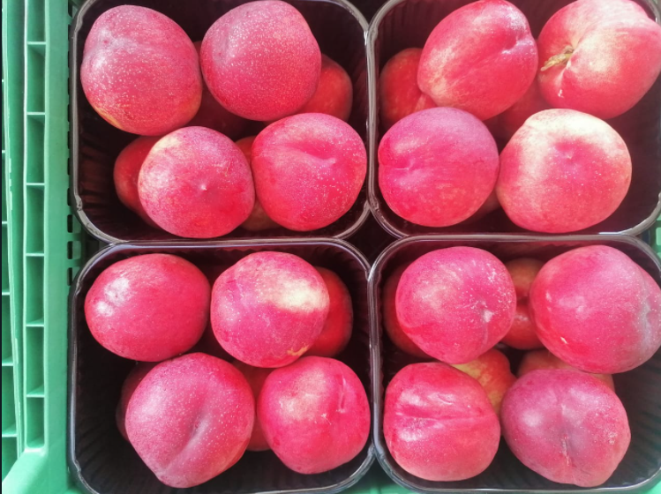
Нектарин

Slide 18
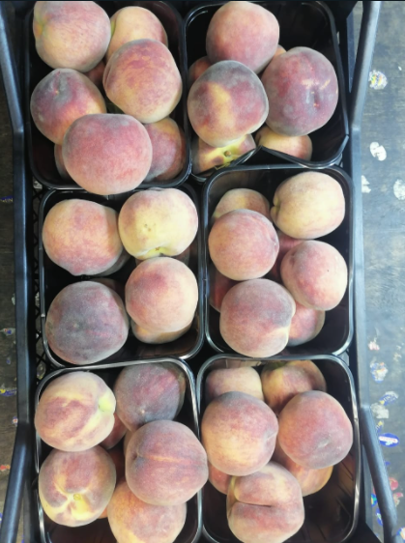
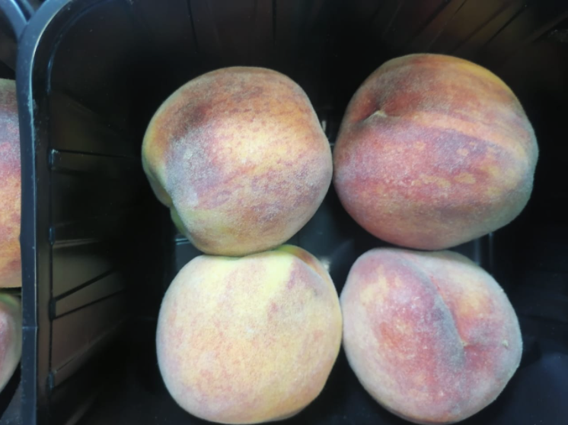
Персик

Slide 19
Плоский персик

Slide 20
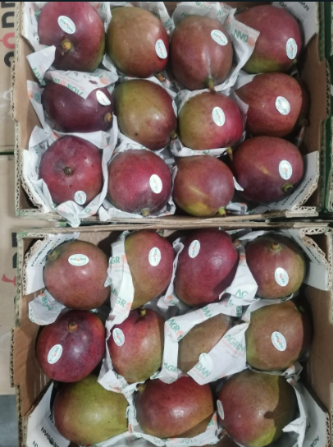
Манго

Slide 21
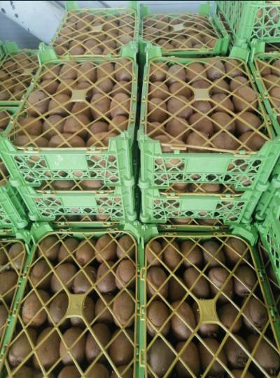
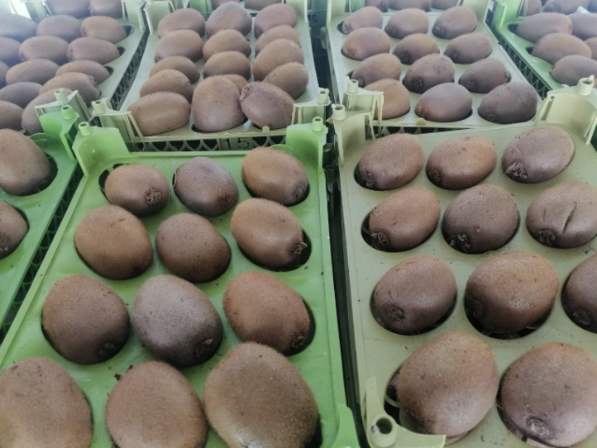
Киви

Slide 22
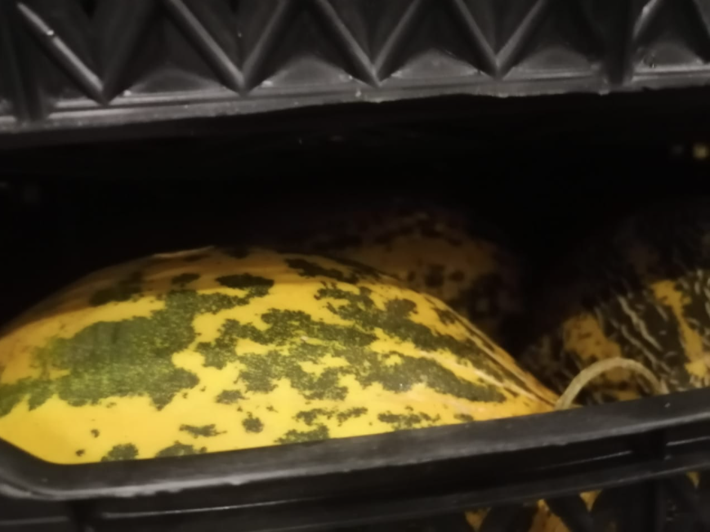
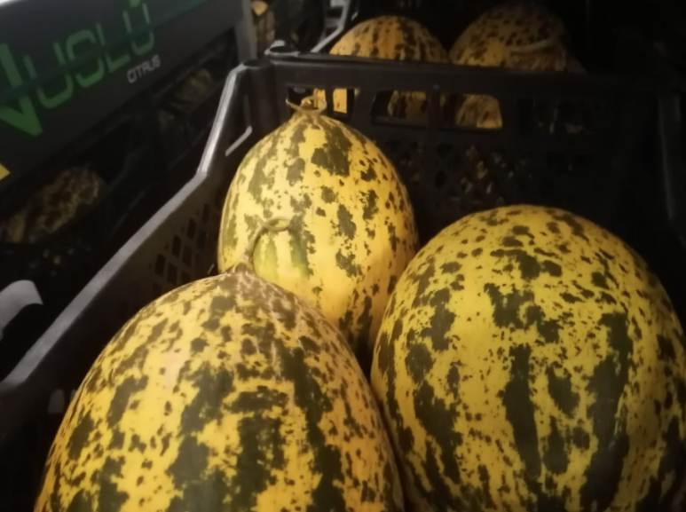
Дыня темная

Slide 23
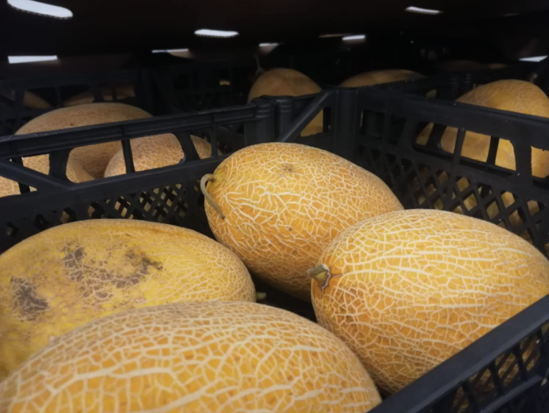
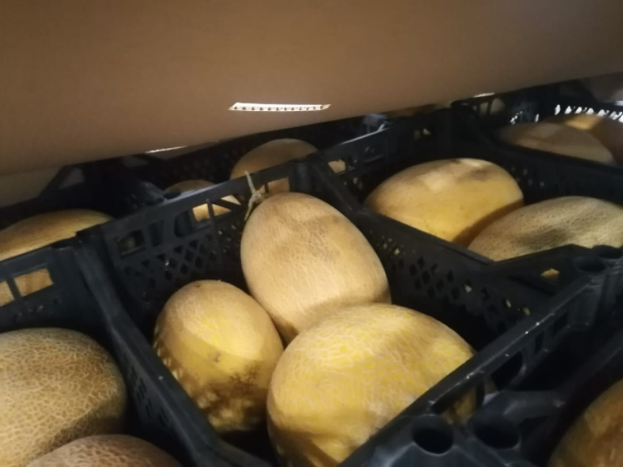
Дыня светлая

Slide 24
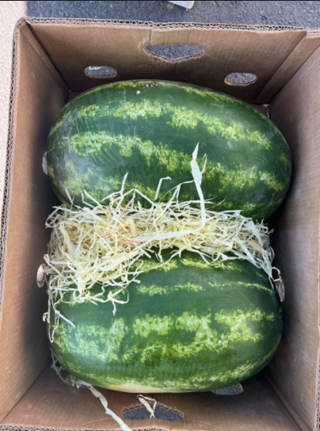
Арбуз

Slide 25
Яблоки

Slide 26
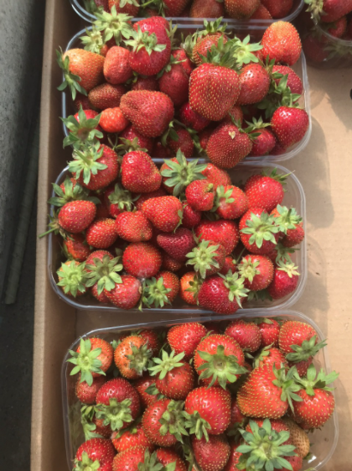
Клубника

Slide 27
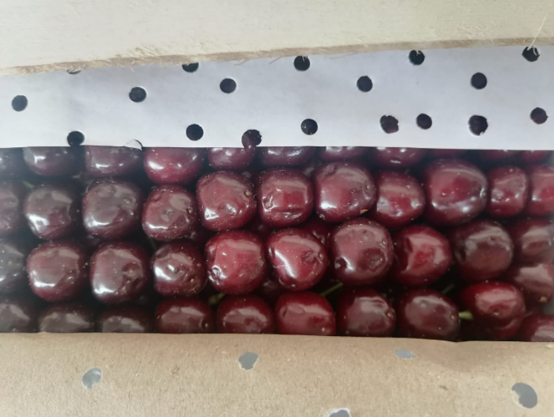
Черешня

Slide 28
Авокадо

